Slide 1
БРЕНДИНГ ОРГАНІЧНОЇ ПРОДУКЦІЇ

Slide 2
Хто викладач курсу?
Кандидат економічних наук, доцент кафедри маркетингу та логістики
Блюмська-Данько Ксенія Валеріївна
Детальніше про викладача тут:
https://eim.snau.edu.ua/kafedri/marketingu-ta-logistiki/sklad-kafedri/blyumska-danko-kseniya-valeri%d1%97vna/

Slide 3
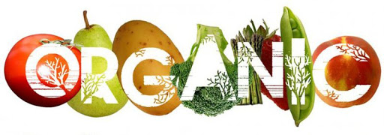
МЕТА ВИВЧЕННЯ ДИСЦИПЛІНИ:
вивчення принципів і технологій формування брендів органічної продукції, розуміння ролі і призначення брендів у комерційній та некомерційній діяльності, формування у майбутніх фахівців соціально-відповідальної та професійно-компетентної культури управління активами торгової марки
ЗАВДАННЯ ДИСЦИПЛІНИ:
здобути концептуальні і методологічні знання про створення сильних брендів;
дослідити управління брендингом в комерційній та некомерційній сфері;
ознайомитися з новими технологіями брендингу та практичної діяльністю бренд-менеджера органічної продукції.

Slide 4
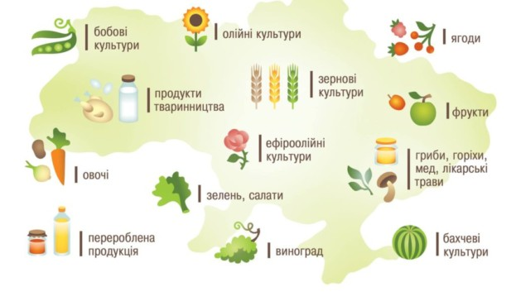
Вивчивши курс, ви отримаєте відповіді на такі питання як:
Яке місце України на світовому ринку органічної продукції?
Як маркетингові стратегії застосовуються для просування органічних брендів?
Як розпізнати органічний продукт у магазині?
Що таке архітектура органічного бренду?
В чому полягає індивідуальність бренду?

Slide 5
Зміст дисципліни:
Тема 1. Основні поняття бренд-менеджменту .
Тема 2. Основні елементи стратегій, які вдосконалюють просування органічних продуктів на ринки
Тема 3. Індивідуальність бренду
Тема 4. Позиціонування бренду
Тема 5. Архітектура брендів
Тема 6. Розробка марочної стратегії
Тема 7. Концепції та стратегії управління брендами органічних продуктів
Тема 8. Реалізація стратегії: медіапланування, налаштування системи збору даних, запуск рекламної кампанії для виробників органічної продукції

